Slide 1
TUTORIAL DE GITHUB

Slide 2
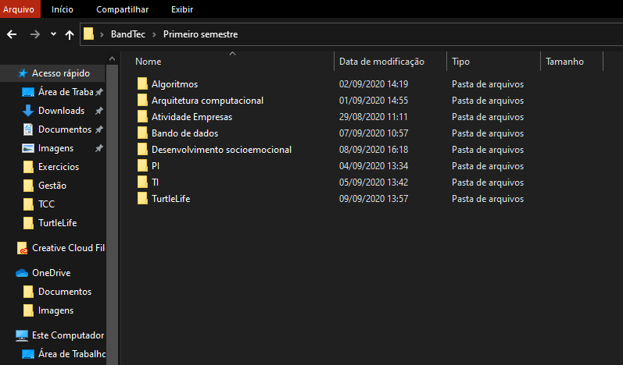
Primeiro de tudo, você vai criar uma pasta (repositório) no local onde quer salvar o Projeto ou os arquivos. Eu criei uma pasta na minha área de trabalho chamada “Bandtec”, depois uma pasta para “Primeiro semestre”, e dentro dessa pasta eu criei novas pastas para as disciplinas e para o projeto “TurtleLife”.

Slide 3
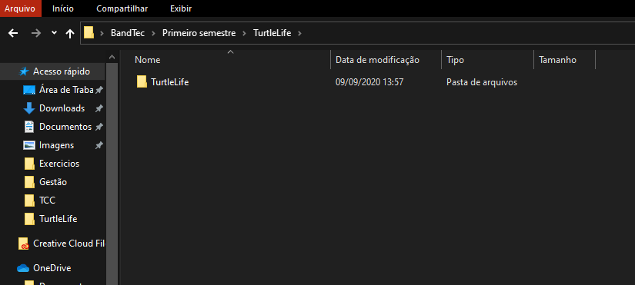
Se você entrar dentro da pasta do projeto, a principio ela vai estar vazia porque você ainda não baixou o repositório para o seu computador (na minha está aparecendo a pasta porque eu já baixei).

Slide 4
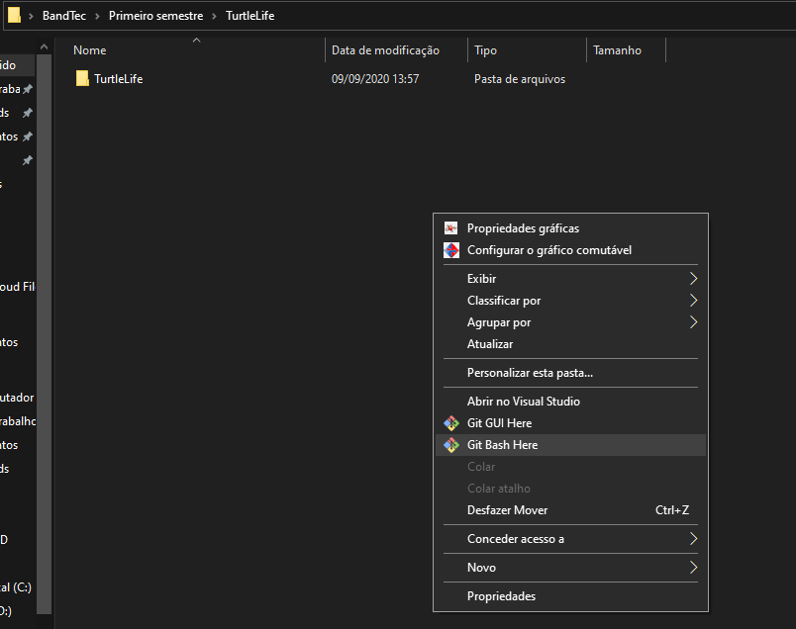
Dentro dessa pasta referente ao projeto que você criou, você vai clicar com o botão direito em alguma área da pasta (sem selecionar nenhum arquivo, mesmo quando você tiver arquivos na pasta futuramente), vai selecionar a opção “Git Bash Here”:

Slide 5
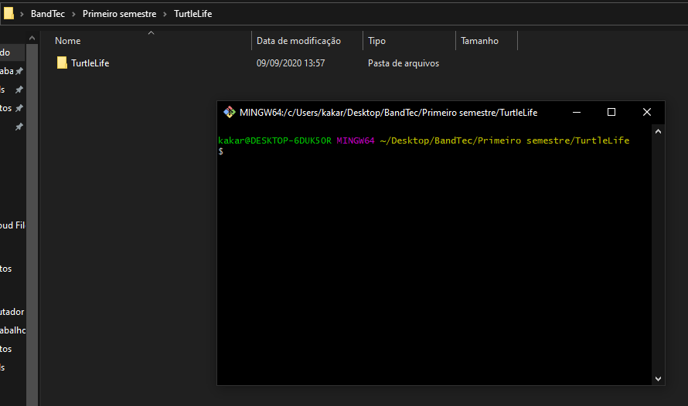
Vai abrir o terminal do git para fazermos os comandos. Minimiza ele por enquanto e vamos pegar o link do repositório:

Slide 6
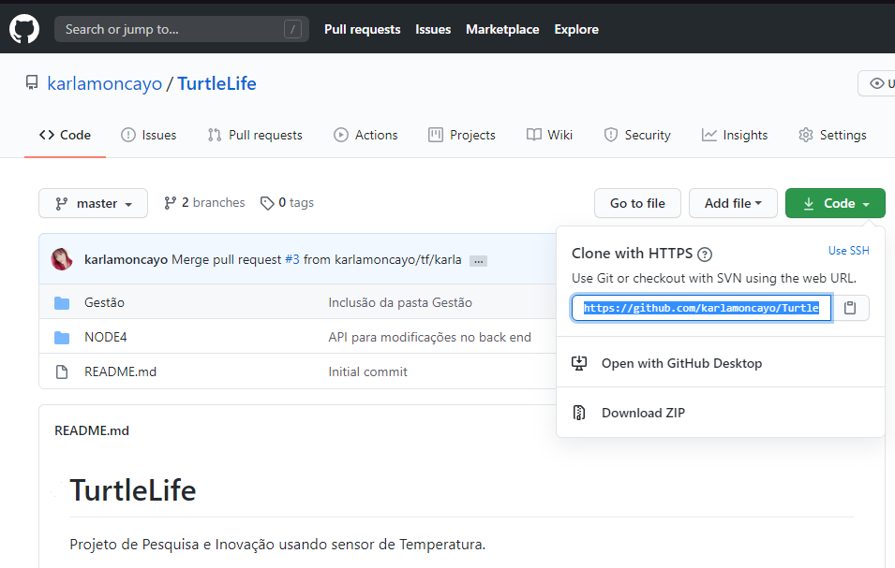
Agora você vai lá no repositório onde a pasta esta, clica ali naquele botão verdinho escrito “code”, vai aparecer o link do repositório para você copiar e colar.
Essa caixinha serve para você copiar o link, ou você pode clicar no endereço (onde esta azul) e copiar com ctrl + c

Slide 7
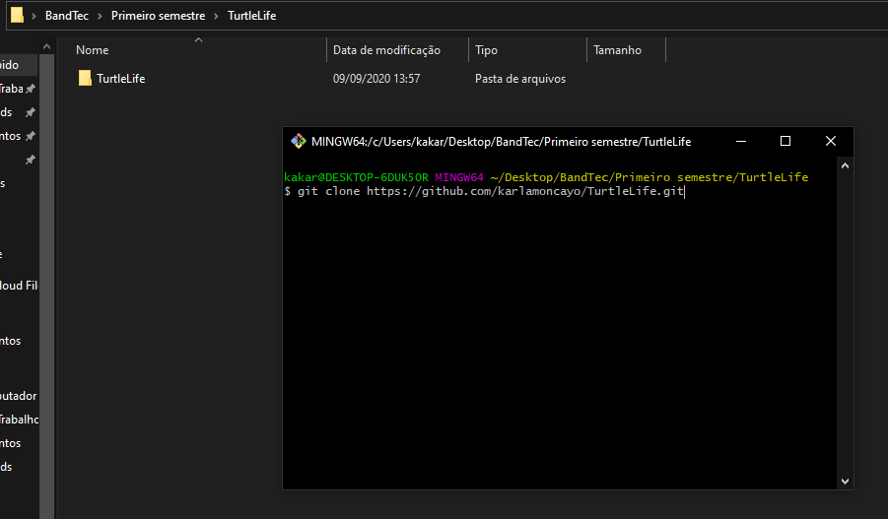
Com o link copiado, você volta no terminal git e insere o comando: git clone + link do repositório (após digitado é só dar enter).
Ps: o Ctrl + c/v não funciona no terminal, então para colar o link é só apertar o Insert

Slide 8
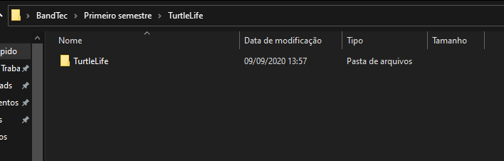
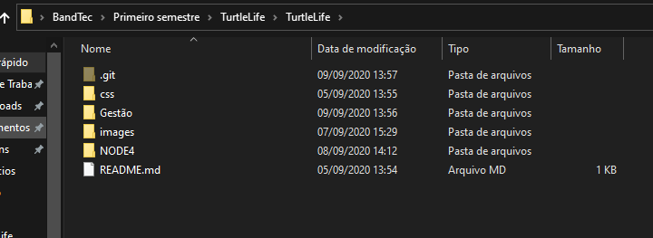
O repositório vai fazer o download dos arquivos para o seu computador:
Quando finalizar o download a pasta vai aparecer dentro da sua pasta onde antes estava vazia.
E se você entrar dentro dessa pasta vai constar os arquivos que estão no repositório.

Slide 9
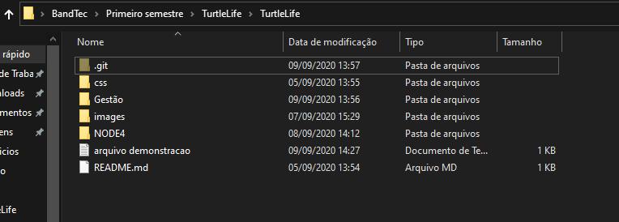
Agora você pode fazer alterações nos arquivos que já estão dentro desse repositório ou você pode adicionar arquivos. Nesse exemplo eu criei um arquivo no bloco de notas e salvei na pasta com o nome de “arquivo demonstracao”. Sempre que inserirmos ou mudarmos algo na pasta do projeto que esta relacionada diretamente ao repositório temos que subir as alterações para que todos fiquem com os arquivos atualizados sempre”

Slide 10
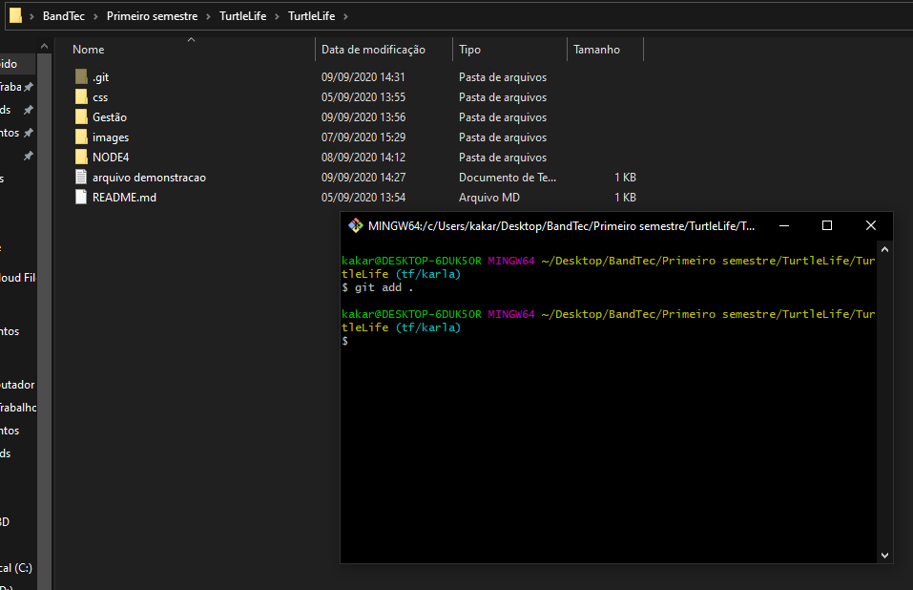
Feita a alteração ou inclusão de arquivo, você volta no terminal para subir esse arquivo. A primeira coisa que vamos fazer é “compactar” todas as alterações feitas em um pacote para subir usando o comando: git add .

Slide 11
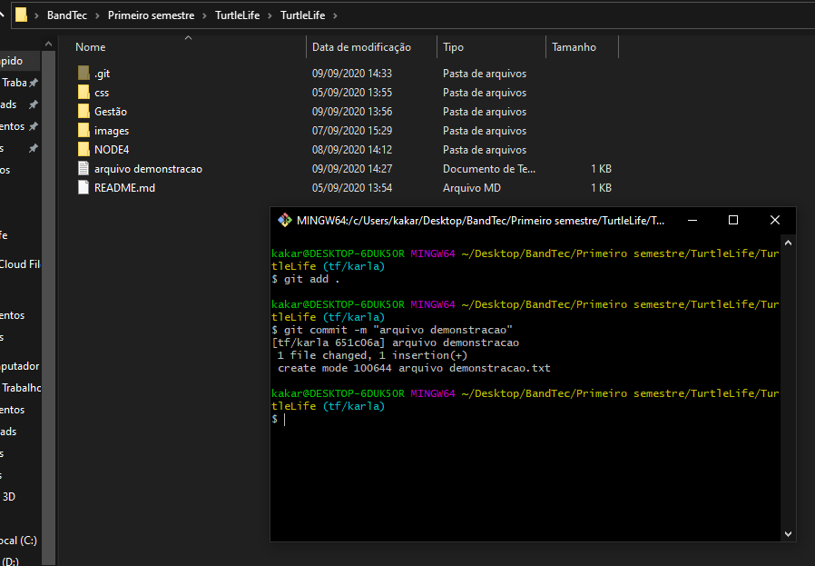
Em seguida, nós temos que nomear esse pacote (imagina uma mudança com varias caixas, fica muito mais fácil organizar se as caixas estiverem com os nomes do que tem dentro certo?). Para nomear o pacote com as mudanças, nós usamos o comando: git commit -m “(dentro das aspas você coloca a descrição que quiser para identificar o pacote)”
No meu caso foi: git commit -m “arquivo demonstracao”
Após feito isso, ele vai te gerar um relatório sobre o arquivo, conforme esta na caixa em vermelho.

Slide 12
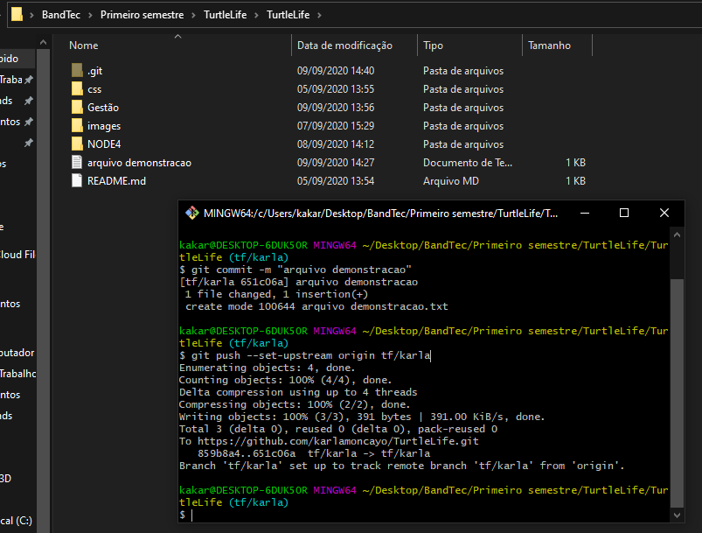
Agora que as nossas alterações já estão em um pacote e estão devidamente classificadas, vamos subir para o repositório. Para isso podemos usar dois comando:
1º Utilizado apenas para a primeira vez que subir algum arquivo em alguma branch: git push --set-upstream origin (nome da branch que deseja subir)
2º Quando você já fez o primeiro push na branch, a partir do segundo você pode usar: git push origin (nome da sua branch)
No meu caso, eu subi diretamente na minha branch tf/karla para não correr o risco de subir algum arquivo direto na branch master e dar conflito nas versões.
Novamente ele vai gerar um relatório sobre o status do arquivo.

Slide 13
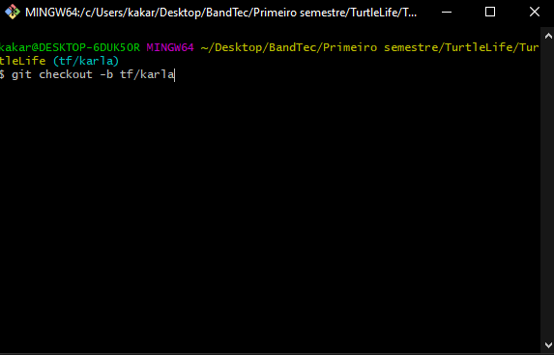
Vamos falar sobre as branchs.. Imagina uma arvore, toda arvore tem um tronco principal e os galhos secundários saindo do tronco principal certo? Em um repositório no github o tronco principal é a branch Master e os secundários são as branchs secundárias que criamos.
Porque é importante separar as branchs? Porque conforme formos subindo arquivos pode ocorrer conflito de versões, as vezes alguém esquece de atualizar a pasta antes de alterar alguma coisa e acaba mexendo em coisa que o outro já atualizou entre outros problemas e acaba dando erro diretamente no projeto final que é a branch master. Se trabalharmos em branchs separadas é muito mais fácil controlar esse tipo de erro e recuperar a versão anterior se for necessário.
Então como criamos branchs?
Usamos o comando: git checkout -b (nome da branch que quer criar)
Por padrão eu coloco o (nome do projeto abreviado)/(meu nome).
Para ficar ainda mais fácil, após você clonar o repositório, em seguida já cria a sua branch para ai sim iniciar as alterações e subir para o repositório.

Slide 14
Você consegue identificar em qual branch está olhando o endereço que aparece no git bash.
No meu caso eu estou na minha branch e sei disso olhando ali onde está a caixa vermelha:
Se eu estivesse na Master iria aparecer Master em azul clarinho, mas como estou na minha branch está escrito tf/karla

Slide 15
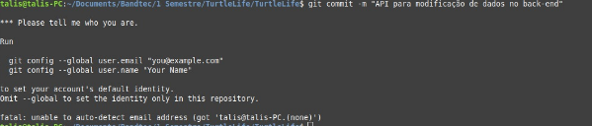
Mais uma informação importante. Se for o seu primeiro acesso e não tiver configurado o terminal com o seu email e user name, quando tentar fazer algum comando o terminal vai pedir para você configurar primeiro. Como no print abaixo:
Ele mesmo já fornece o comando para fazer isso, basta você digitar primeiro: git config --global user.email “seu email cadastrado no github aqui dentro das aspas” (dê enter)
Em seguida você digita: git config --global user.name “coloca o nome que quer ser identificado”
Feito isso, você configurou seu terminal e geralmente não precisa fazer isso novamente, apenas uma vez.
Se ele pediu essa configuração no meio de um git add . ou git commit -m e afins, você precisa fazer tudo novamente porque ele não salva o que você já fez. Então faço os comandos novamente desde o inicio.

Slide 16
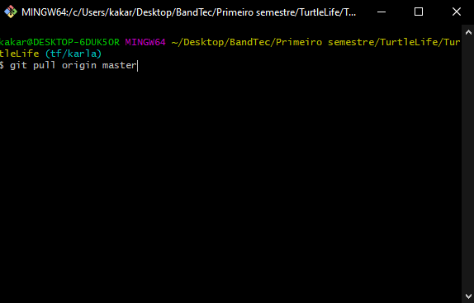
Vamos supor que acabou o dia, desligou o computador e no dia seguinte vai voltar a mexer no projeto.
SEMPRE, antes de mais nada, faça o comando: git pull origin master
Porque se alguém resolveu ficar até um pouco mais tarde mexendo no projeto e fez alguma alteração, você não perde o que a pessoa fez e mantem sempre sua pasta atualizada antes de iniciar novas alterações. É recomendado fazer durante o dia também para ir mantendo sempre tudo atualizado certinho.

Slide 17
Então basicamente sua rotina será:
Iniciando o dia: git pull origin master
Após fazer alguma alteração: git add .
git commit -m “legenda”
git push origin (nome da branch)
Após fazer nova alteração: git add .
git commit -m “legenda”
git push origin (nome da branch)
Atualizar o repositório: git pull origin master

Slide 18
Relembrando os comandos:
git pull origin master (para atualizar seu repositório de acordo com a branch master)
git add . (para inserir as alterações em um pacote)
git commit -m “legenda” (para colocar uma legenda no pacote criado)
git push --set-upstream origin + nome da branch (para subir as alterações na primeira vez na branch ao repositório)
git push origin + nome da branch (para subir as alterações a partir do segundo push ao repositório)
git config --global user.email “seu email cadastrado no github aqui dentro das aspas” (para cadastrar seu email no terminal)
git config --global user.name “coloca o nome que quer ser identificado” (para cadastrar o seu nome no terminal)
git checkout -b + nome da branch que quer criar (para criar uma branch)

